Slide 1
Открытый урок учительницы 3А класса средней школы №__ имени ________ _____________________

Slide 2
Предмет: Познание мира Тема: Будем беречь здоровье

Slide 3
Цель: 1.Перечисляет факторы, обеспечивающие защиту и укрепление здоровья; 2. Поясняет свои знания о здоровом образе жизни

Slide 4
Стандарты
4.1.2 Перечисляет факторы в окружающей среде, отрицательно воздействующие на организм;
4.2.1 Объясняет правила безопасного использования в быту газового и электрического оборудования, а также зажигалок, колющих и режущих инструментов;
4.2.2 Объясняет опасность использования просроченных продуктов питания, лекарственных препаратов для жизни

Slide 5
Интеграция
Ф.в. 1.1.1, 1.1.2, 1.1.3;
Тех. 3.1.1
Методы обучения
Вопросы, обсуждение
Ресурсы
Учебник, рабочие листы, картинки
Формы обучения
Коллективная работа, работа с малыми группами

Slide 6
Ход урока

Slide 7
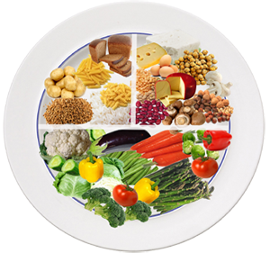
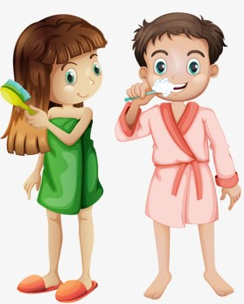
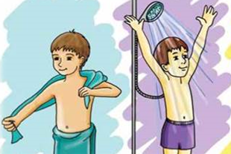
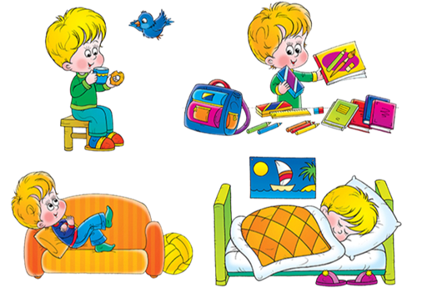
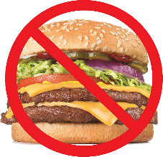
Мотивация
Рациональное питание
Забота о чистоте своего тела
Отказ от вредных привычек
Закаливание и занятие спортом
Правильный режим дня

Slide 8
Мотивация
Рациональное питание
Здоровый образ жизни
Забота о чистоте своего тела
Отказ от вредных привычек
Закаливание и занятие спортом
Правильный режим дня

Slide 9
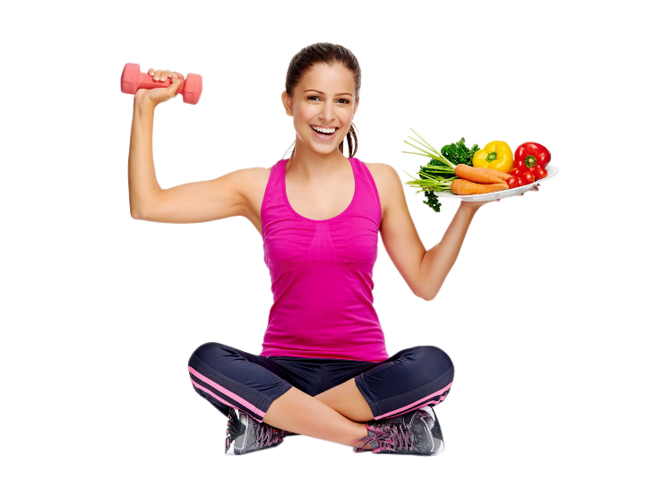
,,роЗдовье дожеро ствабогат”

Slide 10
Вы делаете гимнастику по утрам? Почему?

Slide 11
Исследовательский вопрос: Какие условия надо соблюдать для сохранения здоровья?

Slide 15
Проведение исследования
Класс делится на 4 группы. Группам раздаются рабочие
листы с заданиями.

Slide 16
I ГРУППА
ОВОЩИ
Напишите, что надо соблюдать ежедневно.
Как бы вы составили свой режим дня?

Slide 17
II ГРУППА
ФРУКТЫ
Отгадайте загадки и соотнесите их с отгадками.
Какое общее понятие объединяет все эти слова?
2. Напишите правила обращения с бытовыми приборами.

Slide 18
III ГРУППА
СПОРТ
1. Какие бывают привычки? Перечислите.
2. Напишите о вреде, причиняемом человеческому организму вредными привычками.

Slide 19
IV ГРУППА
ГИГИЕНА
1. Что должен знать пешеход?
2. Объясните связь между соблюдением правил дорожного движения и сохранением здоровья.

Slide 20
Обмен информацией
Лидеры каждой группы представляют свои работы.

Slide 22
Обсуждение информации
- На что надо в первую очередь обратить внимание при покупке продуктов питания? Почему?
Как должен вести себя человек, заражённый инфекционной болезнью?
- Почему в общественных местах вывешивается табличка «Курить воспрещается»?

Slide 23
Итог и обобщение
Здоровье – это состояние нашего организма. Быть здоровым – это быть бодрым, весёлым, работать с хорошим настроением. Необходимо беречь здоровье: соблюдать режим дня, гулять на свежем воздухе, правильно питаться, заниматься спортом.
Но характеристика здорового человека будет неполной, если мы будем говорить только о физическом здоровье. Есть еще и здоровье духовное. Надо учиться любви к себе, к людям, к жизни. И тогда вы будете действительно здоровы.
В конце нашего урока я хочу пожелать крепкого здоровья, ведь если человек здоров, у него всё в жизни здорово!

Slide 24
Оценивание
№ групп | Сотрудничество | Слушание | Дисциплина | Презентация | Общий результат
1.
2.
3.
4.

Slide 25
Домашнее задание
Составь текст под названием «Что я делаю для сохранения своего здоровья?» и запиши в тетради.

Slide 26
Благодарим за отведённое нам время!
3А класс

